Slide 1
ΣΧΕΔΙΑΣΜΟΣ, ΥΛΟΠΟΙΗΣΗ ΚΑΙ ΑΠΟΤΙΜΗΣΗ ΕΚΠΑΙΔΕΥΤΙΚΟΥ ΥΛΙΚΟΥ ΣΕ E - LEARNING ΠΕΡΙΒΑΛΛΟΝΤΑ ΣΤΟ ΜΑΘΗΜΑ ΤΗΣ ΙΣΤΟΡΙΑΣ ΤΗΣ Γ΄ ΔΗΜΟΤΙΚΟΥ: «ΟΙ ΠΕΡΙΠΕΤΕΙΕΣ ΤΟΥ ΟΔΥΣΣΕΑ».
Πρόγραμμα Μεταπτυχιακών Σπουδών: «Επιστήμες της Αγωγής - Εξ Αποστάσεως Εκπαίδευση με την χρήση των ΤΠΕ (e-Learning)».
Ντέρου Βασιλική
Ρέθυμνο, 2025

Slide 2

Ευχαριστιεσ
Ένα μεγάλο ευχαριστώ σε όσους συνέβαλλαν και υποστήριξαν την προσπάθεια για την ολοκλήρωση της παρούσας Διπλωματικής Εργασίας!

Slide 3
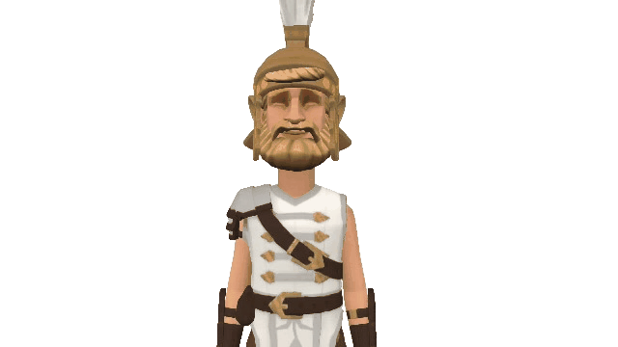
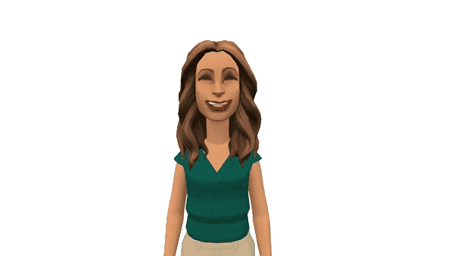
Επιτροπή κρίσης ΔΕ
Μανούσου Ευαγγελία Επίκουρη Καθηγήτρια Ε.Α.Π. | Κελεσίδης Ευάγγελος ΣΕΠ, Ελληνικό Ανοιχτό Πανεπιστήμιο | Χαλκιαδάκης Εμμανουήλ ΕΔΙΠ, Πανεπιστήμιο Κρήτης

Slide 4

ΣΚΟΠΟΣ ΤΗΣ ΔΕ
Ο σχεδιασμός, η υλοποίηση και η αποτίμηση διαδραστικού εκπαιδευτικού υλικού με τη μέθοδο της Εξ Αποστάσεως Εκπαίδευσης για τη διδασκαλία της Μυθολογίας και ειδικότερα για τις περιπέτειες του Οδυσσέα σε μαθητές της Γ΄ Δημοτικού

Slide 5

ΣΤΟΧΟΙ
Το ΕΥ να ακολουθεί τη μεθοδολογία της Εξ Αποστάσεως Εκπαίδευσης.
Να εφαρμοστούν τα μοντέλα και οι Αρχές Σχεδιασμού Εκπαιδευτικού υλικού.
Να εξεταστεί ο σχεδιασμός και η ποιότητα του παραγόμενου εκπαιδευτικού υλικού.
Να δημιουργηθεί εκπαιδευτικό υλικό για τις περιπέτειες του Οδυσσέα.

Slide 6

ΕΡΕΥΝΗΤΙΚΑ ΕΡΩΤΗΜΑΤΑ
ΕΡΕΥΝΗΤΙΚΑ ΕΡΩΤΗΜΑΤΑ
Το εκπαιδευτικό υλικό ακολουθεί τις αρχές και τη μεθοδολογία της εξ αποστάσεως εκπαίδευσης;
Το εκπαιδευτικό υλικό έχει δημιουργηθεί βάσει των αρχών της Πολυμεσικής Μάθησης;
Ποιες είναι οι προδιαγραφές δημιουργίας εκπαιδευτικού υλικού για την Εξ Αποστάσεως Εκπαίδευση της Ιστορίας και πιο συγκεκριμένα της Μυθολογίας;
3

Slide 7

Συνεισφορα ΤΗΣ ΔΕ
Το ΕΥ που δημιουργήθηκε στα πλαίσια της παρούσας εργασίας:
1
2
3
Ενισχύει την καινοτομία
στη διδασκαλία της Μυθολογίας
Διευκολύνει την προσβασιμότητα στη γνώση
Προσαρμόζεται στις γνωστικές ανάγκες των παιδιών, κάνοντας τη μάθηση περισσότερο ελκυστική και διαδραστική.

Slide 8
ΔΟΜΗ ΤΗΣ ΔΕ
Παρουσίαση αποτελεσμάτων έρευνας
Σχεδιασμός και ανάπτυξη Εκπαιδευτικού Υλικού
Εννοιολογική οριοθέτηση βασικών όρων
Βιβλιογραφική επισκόπηση συναφών ερευνών
Μεθοδολογία έρευνας
Παρουσίαση και σχολιασμός συμπερασμάτων

Slide 9

Θεωρητικο πλαισιο (1/2)
Σχολική ΕξΑΕ
Μοντέλα σχεδιασμού ΕΥ
Ευρύτερο πλαίσιο
Βιβλιογραφική επισκόπηση του πεδίου του ΕΥ
ΕΥ
Α)
Εννοιολογική αποσαφήνιση
Βασικές αρχές
Γενικά χαρακτηριστικά
Σχεδιασμός & δημιουργία
Θεωρίες μάθησης

Slide 10

Θεωρητικο πλαισιο (2/2)
Β)
Γ)
Ιστορία & Μυθολογία
Γνωστικό αντικείμενο
Στόχοι μαθήματος
Υποστήριξη του μαθήματος
Διδακτική προσέγγιση
Δημιουργία υλικού
Ποιοτική έρευνα
Έρευνα

Slide 11
ΠΑΡΑΓΟΜΕΝΟ ΕΚΠΑΙΔΕΥΤΙΚΟ ΥΛΙΚΟ (1/5)
Περιεχόμενα
Εισαγωγή
2^{η} Διδακτική Ενότητα: Στο νησί των Κυκλώπων.
5^{η} Διδακτική Ενότητα: Στο νησί του Ήλιου, στην Καλυψώ και στο νησί των Φαιάκων.
3^{η} Διδακτική Ενότητα: Στον Αίολο, στους Λαιστρυγόνες και στο νησί της Κίρκης.
4^{η} Διδακτική Ενότητα: Στον Άδη, στις Σειρήνες, στη Σκύλλα και στη Χάρυβδη.
1^{η} Διδακτική Ενότητα: Στους Κίκονες και στους Λωτοφάγους.

Slide 12
ΠΑΡΑΓΟΜΕΝΟ ΕΚΠΑΙΔΕΥΤΙΚΟ ΥΛΙΚΟ (2/5)
Διακείμενα (σύνοψη, συμπεράσματα, ασκήσεις αυτοαξιολόγησης)
Αρχές σύμφωνα με τις οποίες σχεδιάστηκε το Εκπαιδευτικό Υλικό
Μοντέλο των West - Λιοναράκη
Παρακείμενα (φωτογραφίες, σχήματα, εικόνες)
Επικείμενα (ορισμοί, επεξηγήσεις, γλωσσάρι)
Περικείμενα (παράλληλα κείμενα)
Προκείμενα (σκοπός, προσδοκώμενα αποτελέσματα κ.α.)
Μετακείμενα (βιβλιογραφία, σύνοψη κ.α.)
Βασικό κείμενο

Slide 13

ΠΑΡΑΓΟΜΕΝΟ ΕΚΠΑΙΔΕΥΤΙΚΟ ΥΛΙΚΟ (3/5)
Μοντέλο του Gagne
Ανάκληση προϋπάρχουσων γνώσεων
Πληροφόρηση σχετικά με τους στόχους
Ανατροφοδότηση
Προσέλκυση ενδιαφέροντος/ προσοχής
Καθοδήγηση της μάθησης
Αξιολόγηση
Σαφής παρουσίαση υλικού
Πρακτική εξάσκηση
Συγκράτηση της γνώσης

Slide 14

ΠΑΡΑΓΟΜΕΝΟ ΕΚΠΑΙΔΕΥΤΙΚΟ ΥΛΙΚΟ (4/5)
Αρχές σύμφωνα με τις οποίες σχεδιάστηκε το Εκπαιδευτικό Υλικό (III)
Αρχές Πολυμεσικής μάθησης κατά Mayer
Αρχή της Συνοχής
Αρχή της Τροπικότητας
Πολυμεσική αρχή
Αρχή της Εικόνας
Αρχή της Φωνής
Αρχή της Εξατομίκευσης- Προσωποποίησης
Αρχή του Πλεονασμού
Αρχή της Χρονικής & Χωρικής Γειτνίασης (Συνάφειας)
Αρχή της Σηματοδότησης
Αρχή της Κατάτμησης
Αρχή της Προπαίδευσης

Slide 15


Παραγομενο εκπαιδευτικο υλικο (5/5)
Ψηφιακά εργαλεία & εφαρμογές που χρησιμοποιήθηκαν
H5P
Plotagon Studio
Doodly
Artsteps
Chamilo
Audacity
Wordwall
Padlet
Kdenlive
Book Creator
Ezgif
Powerpoint
.

Slide 16

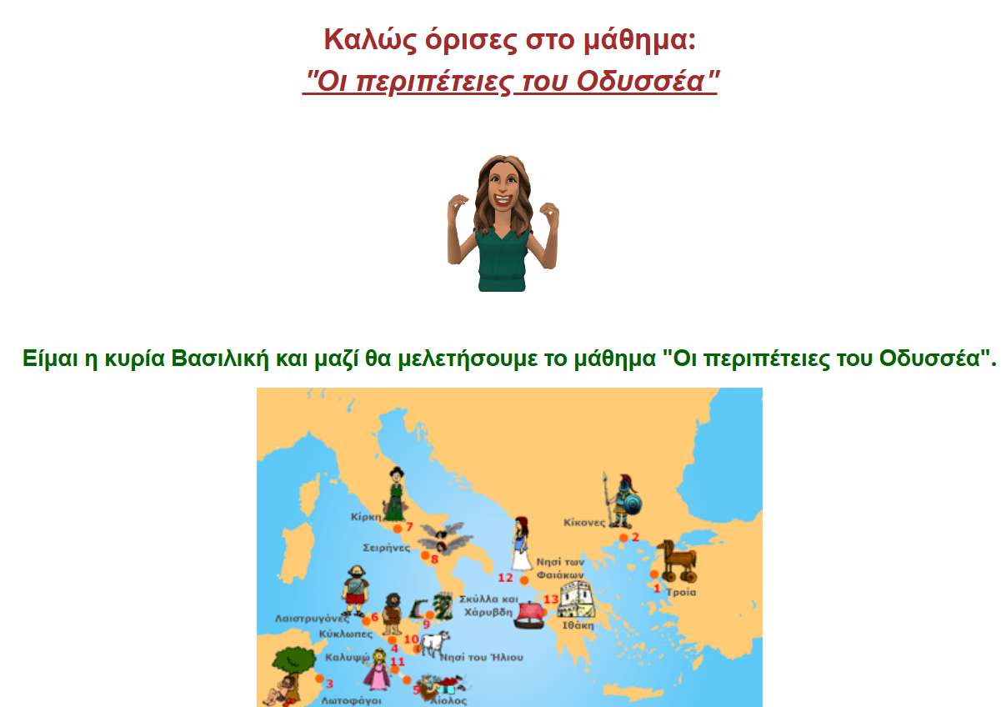
ΠΑΡΟΥΣΙΑΣΗ ΒΑΣΙΚΟΥ ΜΕΡΟΥΣ ΤΗΣ ΕΡΓΑΣΙΑΣ (1/2)
Περιήγηση στο ΕΥ

Slide 17
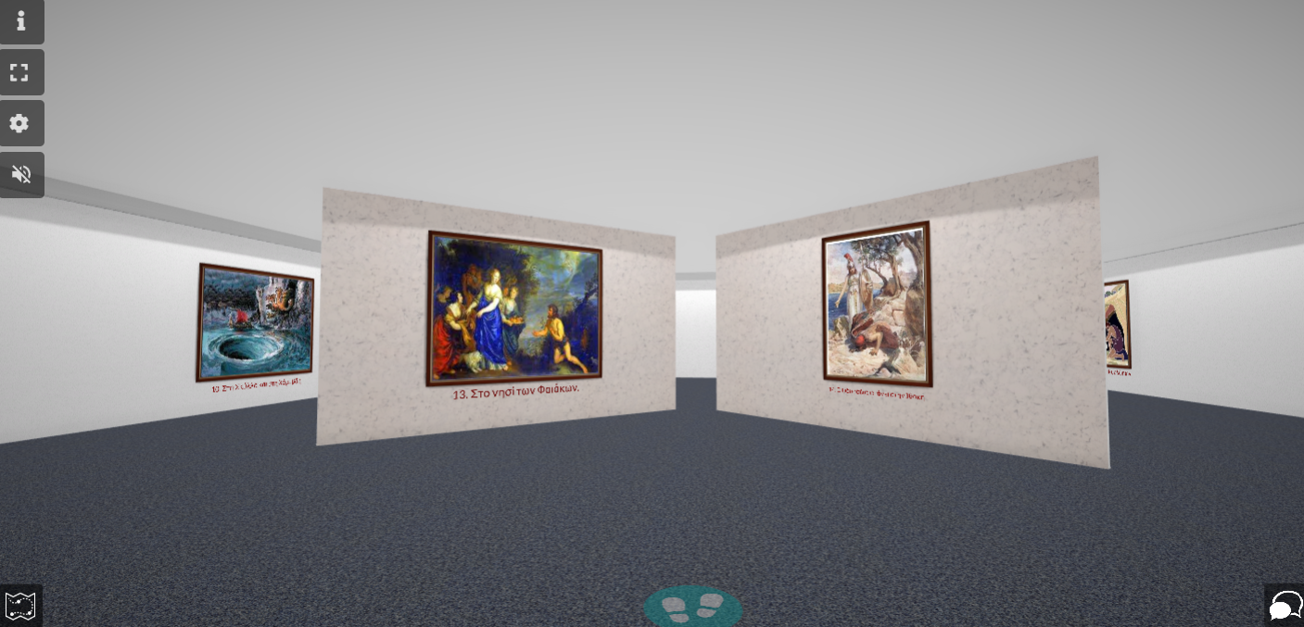
ΠΑΡΟΥΣΙΑΣΗ ΒΑΣΙΚΟΥ ΜΕΡΟΥΣ ΤΗΣ ΕΡΓΑΣΙΑΣ (2/2)
Εισαγωγή
Εικονική περιήγηση Artsteps

Slide 18
ΜΕΘΟΔΟΛΟΓΙΑ ΑΠΟΤΙΜΗΣΗΣ
Είδος
Ποιοτική έρευνα
Δείγμα
3 ειδικοί της ΕξΑΕ
Μέθοδος Δειγματοληψίας
Σκόπιμη δειγματοληψία
Μέθοδος έρευνας
Ποιοτική ανάλυση περιεχομένου
Μέσο συλλογής δεδομένων
Ερωτηματολόγιο
Χρονική περίοδος διεξαγωγής
Οκτώβριος- Νοέμβριος 2024

Slide 19
ΑΠΟΤΕΛΕΣΜΑΤΑ – ΚΥΡΙΑ ΕΥΡΗΜΑΤΑ (1/5)
Το ΕΥ είναι εύκολο στη χρήση του
Αξιόπιστοι υπερσύνδεσμοι
Κουμπιά & εικόνες κατανοητά και αναγνωρίσιμα
Το γνωστικό αντικείμενο παρουσιάζεται με απλό και κατανοητό τρόπο
Ευανάγνωστη γραφή, φιλικό ύφος, χρήση της καθομιλούμενης γλώσσας
Σωστά κατανεμημένη πυκνότητα πληροφοριών
Τμηματική παρουσίαση στο μέγεθος της οθόνης
Κείμενο, εικόνες & βίντεο
Βοηθητικές χρωματικές συνθέσεις
Προσωπικές αντωνυμίες
Εύκολη πλοήγηση

Slide 20
ΑΠΟΤΕΛΕΣΜΑΤΑ – ΚΥΡΙΑ ΕΥΡΗΜΑΤΑ (2/5)
Υποστηρίζεται η αλληλεπίδραση με τον εκπαιδευόμενο στο παρόν ΕΥ
Οι δραστηριότητες ενθαρρύνουν τον εκπαιδευόμενο να εκφράσει δικές του απόψεις, να διατυπώσει ερωτήσεις, να εμπλακεί συναισθηματικά με βάση τα προσωπικά του ενδιαφέροντα, να ανταλλάξει απόψεις με άλλους εκπαιδευόμενους, να αισθανθεί μέλος ομάδας και να ενσωματώσει/ εμπλουτίσει τις απόψεις του σε αυτό.
Ο σκοπός και τα προσδοκώμενα μαθησιακά αποτελέσματα διατυπώνονται με σαφήνεια
Η διατύπωση του σκοπού και των προσδοκώμενων αποτελεσμάτων είναι σαφής.
Τα προσδοκώμενα παρακινούν τον εκπαιδευόμενο σε επίπεδο γνώσεων, δεξιοτήτων και στάσεων
Παρέχεται η δυνατότητα ελέγχου της προόδου με βάση τα προσδοκώμενα αποτελέσματα

Slide 21
ΑΠΟΤΕΛΕΣΜΑΤΑ – ΚΥΡΙΑ ΕΥΡΗΜΑΤΑ (3/5)
Το ΕΥ παρέχει τη δυνατότητα αναστοχασμού και αυτοαξιολόγησης του εκπαιδευόμενου
Εμπεριέχονται δραστηριότητες αυτοαξιολόγησης, ανάπτυξης κριτικής σκέψης, ανάπτυξης διαύλων με στόχο την ανατροφοδότηση, συσχέτισης των δεδομένων με την πραγματικότητα των εκπαιδευόμενων και εφαρμογής της νέας γνώσης στη δική τους πραγματικότητα
Στο ΕΥ εφαρμόζονται οι Αρχές της Πολυμεσικής μάθησης
Πολυμεσική αρχή, αρχή της τροπικότητας, αρχή της συνοχής, αρχή προσωποποίησης, , αρχή της φωνής, αρχή της εικόνας, αρχή της κατάτμηση, αρχή της σηματοδότησης και αρχή της προπαίδευσης

Slide 22
ΑΠΟΤΕΛΕΣΜΑΤΑ – ΚΥΡΙΑ ΕΥΡΗΜΑΤΑ (4/5)
Το ΕΥ υποστηρίζει και καθοδηγεί τον εκπαιδευόμενο κατά τη διάρκεια της μελέτης του
Το ΕΥ διακρίνεται από επιστημονική συνοχή και τεκμηρίωση
Δίνονται:
συμβουλές μελέτης
επεξηγηματικά σχόλια
έμφαση σε σημεία
Υπάρχει βιβλιογραφική τεκμηρίωση και αναφορές σε διαφορετικές πηγές
Γίνεται κριτική ερμηνεία και συζήτηση των παρεχόμενων πληροφοριών
Παρέχεται η δυνατότητα για περαιτέρω μελέτη σε διαφορετικές πηγές

Slide 23
ΑΠΟΤΕΛΕΣΜΑΤΑ – ΚΥΡΙΑ ΕΥΡΗΜΑΤΑ (5/5)
Δυνατά σημεία του ΕΥ
1)Ποικιλία στα είδη εργασιών αξιολόγησης
2)Συνδυασμός πολυμέσων και εφαρμογών
3)Χρωματικοί συνδυασμοί
4) Διαδραστικότητα
5) Σαφήνεια, απλότητα καλά οργανωμένη δομή
6) Ενίσχυση της οπτικής μάθησης
Βελτιωτικές αλλαγές για το ΕΥ
Το ΕΥ κρίθηκε πλήρες και δεν προτάθηκαν αλλαγές.

Slide 24


ΣΥΜΠΕΡΑΣΜΑΤΑ
Το ΕΥ ακολουθεί τις αρχές και τη μεθοδολογία της Εξ Αποστάσεως Εκπαίδευσης
1^{ο} Ερευνητικό ερώτημα
2^{ο} Ερευνητικό ερώτημα
Το ΕΥ έχει δημιουργηθεί σύμφωνα με τις αρχές τις Πολυμεσικής Μάθησης
3^{ο} Ερευνητικό ερώτημα
Εντοπίζονται οι προδιαγραφές δημιουργίας εκπαιδευτικού υλικού για την Εξ Αποστάσεως Εκπαίδευση της Ιστορίας και πιο συγκεκριμένα της Μυθολογίας

Slide 25

ΣΑΣ ΕΥΧΑΡΙΣΤΩ ΠΟΛΥ ΓΙΑ ΤΗΝ ΠΡΟΣΟΧΗ ΣΑΣ !!!

